Slide 1
«Ақпараттық коммуникациялық технология арқылы ұйымдастырылған оқу қызметінің тиімділігін арттыру»

Slide 2
«Қазіргі заманда ақпараттық
технологиямен байланысты
әлемдік стандартқа сай мүдделі
жаңа білім беру жолын ашу»
Н.Ә.Назарбаев

Slide 3
Ақпараттық -коммуникативтік технология құралдары
Компьютер
Магнитофон
Фотоаппарат
Интерактивті тақта
Теледидар

Slide 4
Inshot (ағылш.тілінен) қарапайым интерфейс
объекті процесс
мәліметтерді жинау, өңдеу, жеткізу тәсілі
құралдарының жиынтығын пайдаланатын процесс

Slide 5
INSHOT
ҚАРАПАЙЫМ БАҒДАРЛАМА
АҚПАРАТТЫ БІРІКТІРЕДІ
ЖЕҢІЛ, ӘРІ ТИІМДІ
КЕЗ-КЕЛГЕН АДАМҒА ҚОЛ ЖЕТІМДІ
ЖАНАШЫДЫҚҚА ЖЕТЕЛЕЙДІ

Slide 6
Inshot-бейне және фото өңдеу үшін ең жақсы қосымшалардың бірі. Кең функционалды, жағымды интерфейс, пайдалану ыңғайлылығы-бәрі бір жерде жиналған.

Slide 7
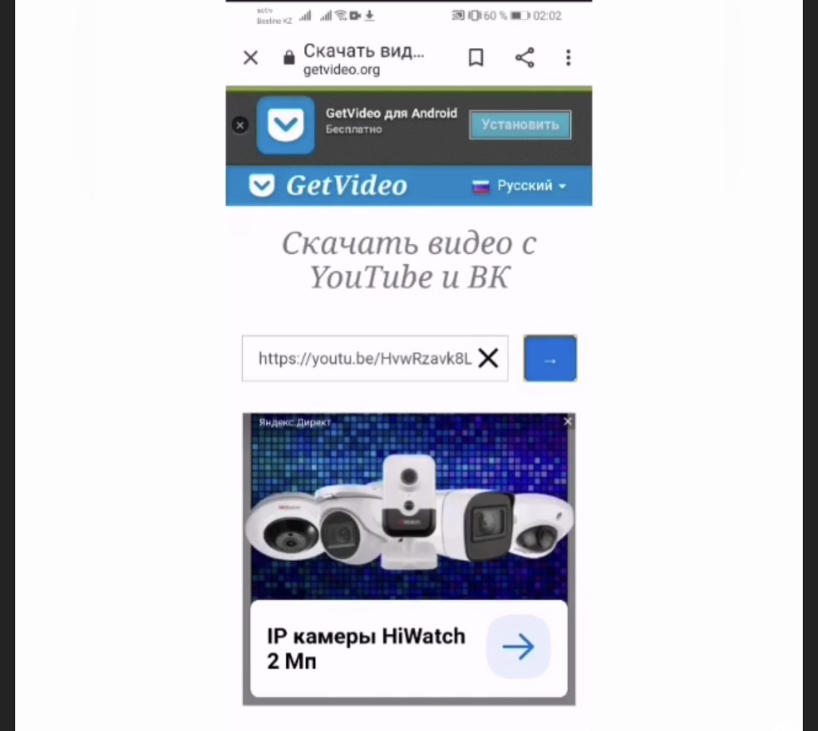
Кез-келген браузерден өзімізге қажетті суреттерді жүктейміз
GetVideo арқыл өзімізге қажетті видеоны жүктеуге болады

Slide 8
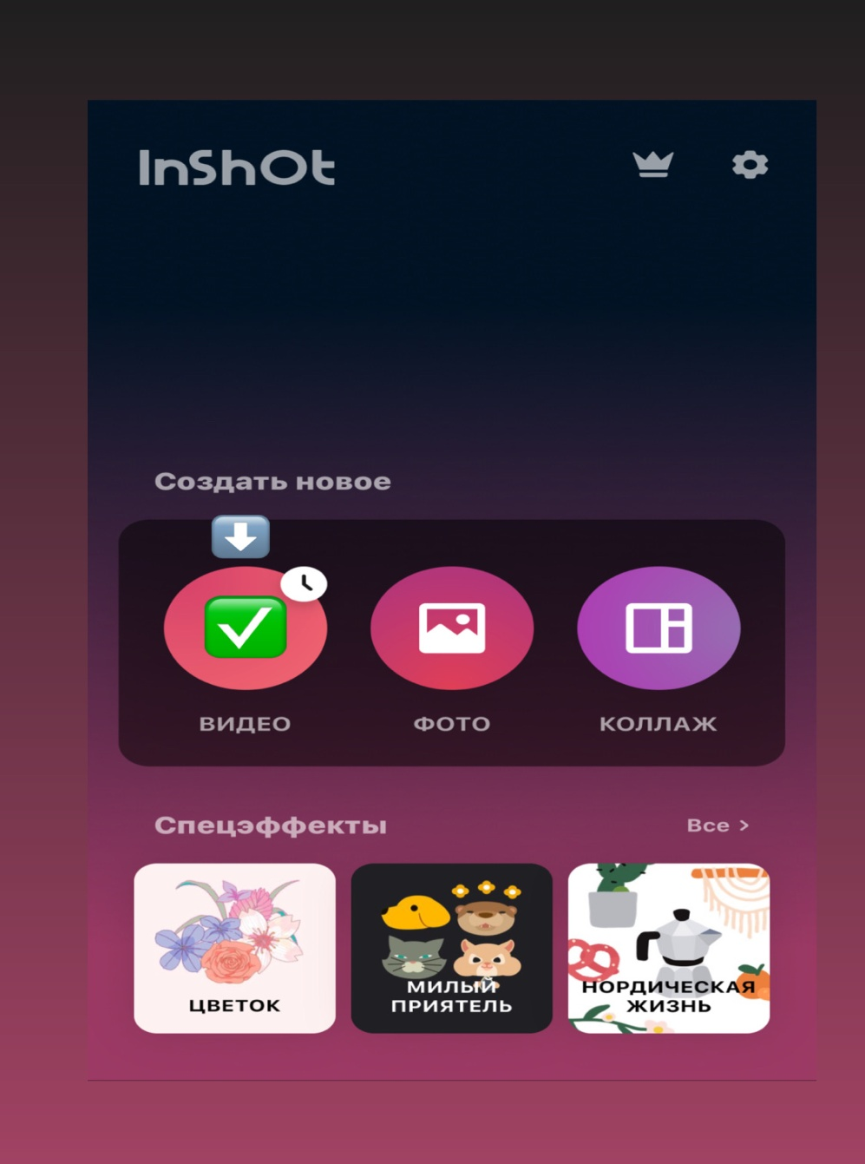
InShot бағдарламасына кіріп, видео батырмасын басу арқылы кіреміз
Видеосабаққа қажетті суреттер мен видеоларды таңдап, редакциялауға кіреміз

Slide 9
Қажетті мәтінді жазуға арналған
Әуен мен дауыс ырғағын қоюға болады

Slide 10
Inshot бағдарламасын қолдану
оқу, әдістемелік және ғылыми ақпараттарға қол жеткізу
кеңестік көмек беруді жедел ұйымдастыру
нақты уақыт режимінде виртуалды сабақтарды жүргізу
қашықтықтан оқытуды ұйымдастыру
мүмкіндіктерін береді

Slide 11
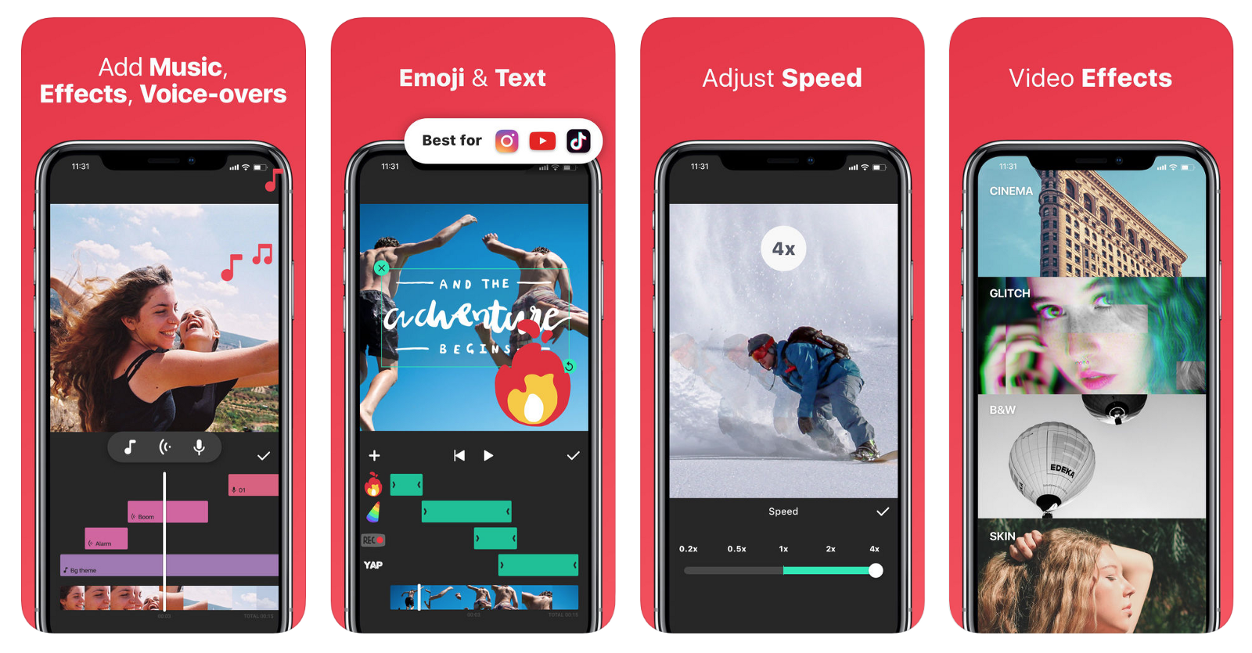
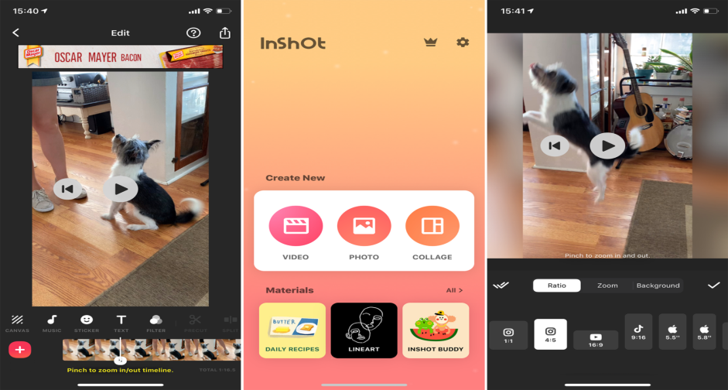
«InShot» - қарапайым бағдарлама, онымен жеңіл әрі сапалы видео роликтерді, ұялы телефон арқылы жасауға ыңғайлы. Қосымша Андройт және Айос қолданбалар суреттерді, фото суреттерді, видеоларды редакциялауға өте тиімді. Бұл бағдарлама тегін және барлығына қол жетімді.

